Slide 1

openEuler智能调优

Slide 2
在所有类型的软件中，操作系统可能是最错综复杂的软件，也是每个计算机系统的核心软件。这是由于大部分应用程序都运行于操作系统之上，由操作系统提供软硬件资源管理，并为应用程序的执行提供受保护的环境。
系统调优一直是一个门槛很高的系统性工程，高度依赖工程师的技能和经验。
openEuler 是基于 Linux内核的，而Linux内核是一个面向通用场景设计的宏内核。随着几十年来硬件和软件应用的不断发展，Linux内核正变得越来越复杂，而整个操作系统也变得越来越庞大。

Slide 3
1、基本原理
2、智能决策
3、自动调优

Slide 4
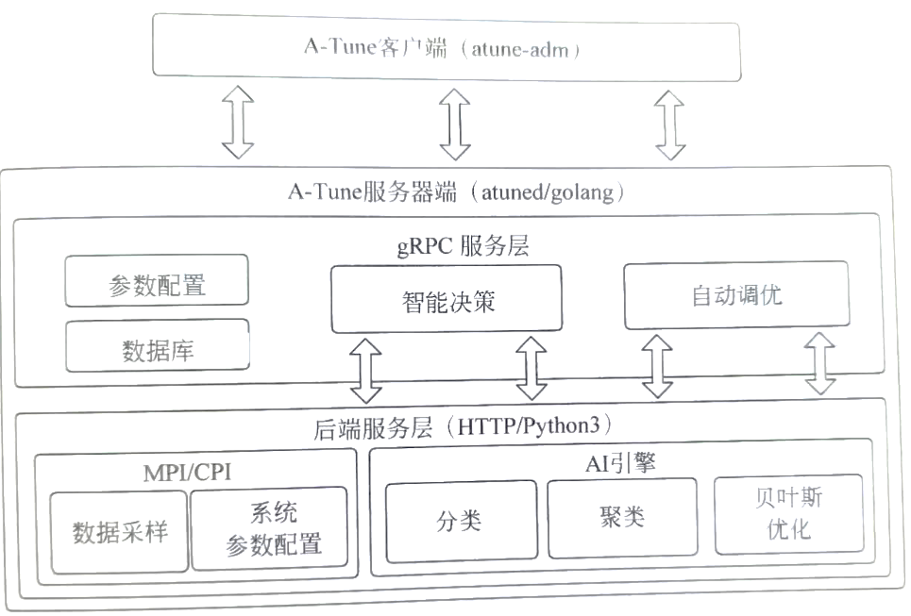
1、基本原理
目前主要提供两个能力：智能决策和自动调优
图12-1 A-tune的整体架构

Slide 5
1、基本原理
2、智能决策
3、自动调优

Slide 6
2、智能决策
智能决策系统基于openEuler的实时负载数据，通过识别负载特征并调整系统相关参数，使得硬件、软件资源能与应用特征相互契合，发挥整个系统的最大性能。智能决策系统主要包含：
三个模块：数据采集模块、负载学习模块、感知决策模块
两个阶段：离线训练阶段、在线决策阶段

Slide 7
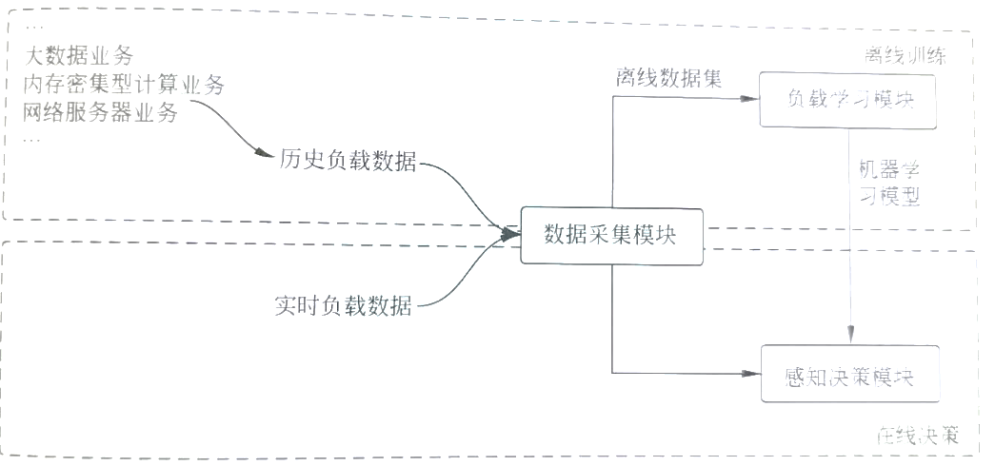
2、智能决策
图12-2 A-tune智能决策系统流程

Slide 8
2、智能决策
在离线训练阶段，智能决策系统通过数据采集模块收集openEuler中不同业务场景运行时的历史负载数据，整理为有监督的离线负载数据。
在在线决策阶段，智能决策系统首先通过数据采集模块收集操作系统当前的实时系统负载数据，并根据预先定义的考察维度将数据整理为若干在线数据样本。

Slide 9
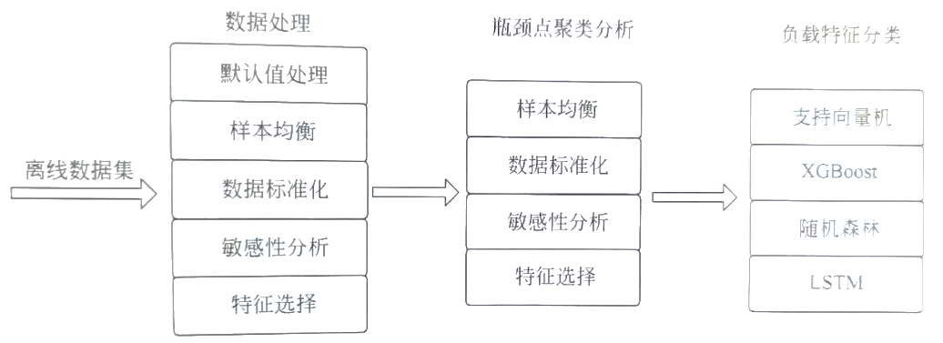
2、智能决策
1、负载学习模块
负载学习模块实现了数据处理、负载瓶颈点聚类分析和负载特征分类建模三项功能，处理流程如图所示。
图12-3 负载学习模块处理流程

Slide 10
2、智能决策
有监督的离线数据需要经过一下三个步骤：
（1）数据处理
（2）瓶颈点聚类分析
（3）负载特征分类

Slide 11
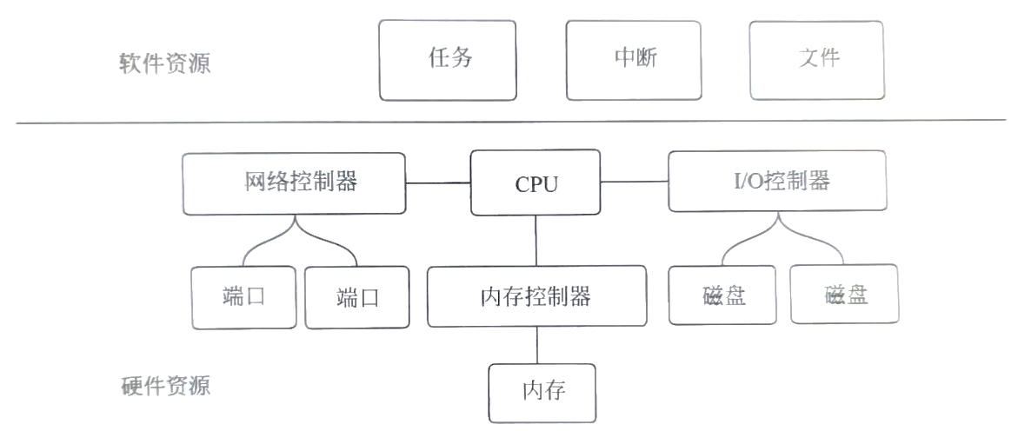
2、智能决策
1）数据处理
图12-4 操作系统的软硬件资源全局视图

Slide 12
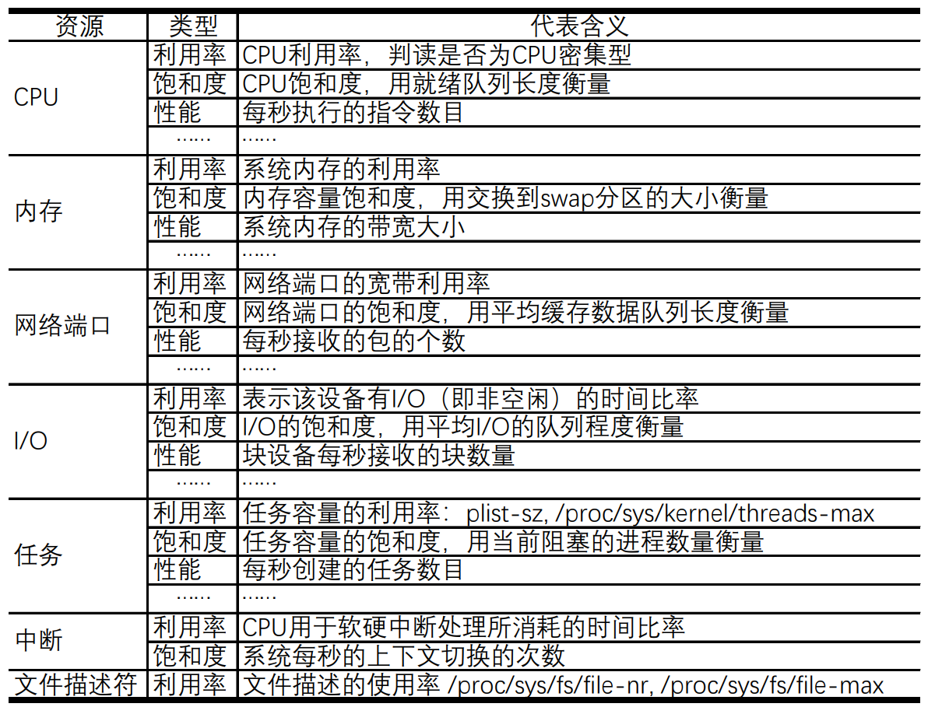
2、智能决策
1）数据处理
表12-1 数据采集的主要维度及内容

Slide 13
2、智能决策
2）瓶颈点聚类分析
操作系统对业务性能的影响主要体现在对硬件资源的分配方式上，因为资源分配的高压力与瓶颈点可能会直接造成业务性能的下降。
为了得到可解释性强的分析结果，openEuler根据资源类别，从CPU、I/O、网络和内存四个角度分别对训练样本集进行聚类分析，将训练样本根据维度数据是否达到瓶颈点进行相似性归类。

Slide 14
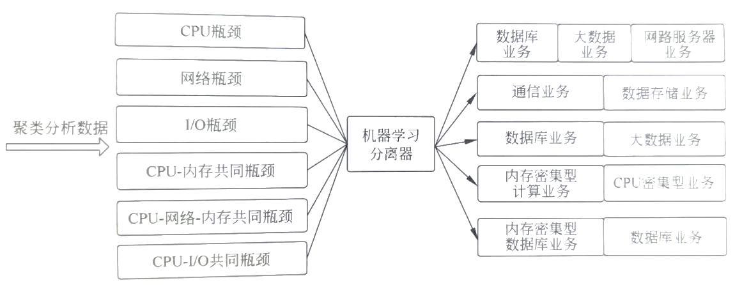
2、智能决策
3）负载特征分类
对于瓶颈点相似的业务场景，不同的业务负载特征对系统参数的最优配置有较大的影响。
图12-5 负载特征的分类

Slide 15
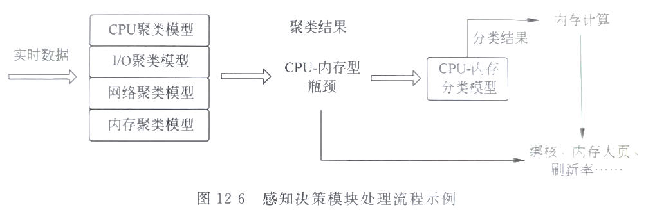
2、智能决策
2、感知决策模块
感知决策模块基于预训练的机器学习模型，实现智能决策系统的在线决策功能。感知决策模块主要包括以下功能：
（1）将实时采集的系统负载数据输入训练生成聚类模型中，判断当前系统负载的瓶颈点。
（2）将实时数据输入相应的分类模型中，推理出当前系统负载的具体分类结果。
（3）根据前面得到的系统负载瓶颈点和业务分类结果，找到对应最优的系统参数配置，并在操作系统中设置生效。
图12-6 感知决策模块处理流程示意

Slide 16
1、基本原理
2、智能决策
3、自动调优

Slide 17
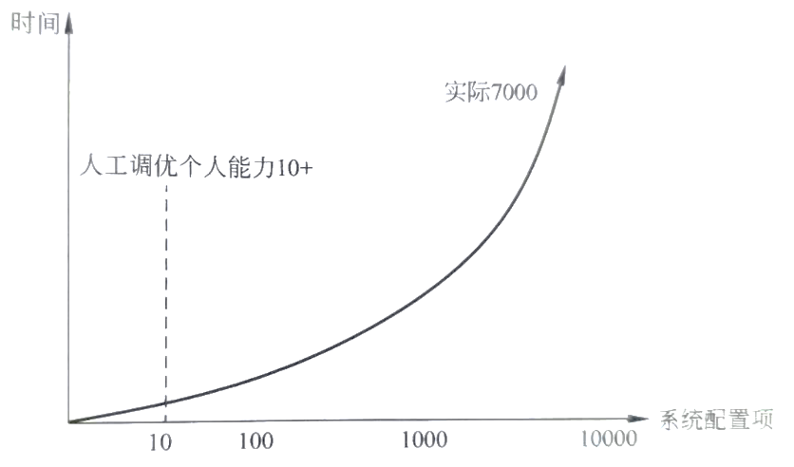
3、自动调优
1、背景
作为A-Tune工具中的另外一个核心功能，自动调优主要针对实时业务场景和负载，利用AI引擎搜索最佳的系统参数配置，以优化系统和应用性能。与智能决策的不同之处是，自动调优模块主要解决两类问题：
（1）当前的业务场景和负载的历史数据样本较小（甚至无历史数据样本），无法通过有效的离线训练获得此类负载的优化配置经验。
（2）自动调优对于系统参数的优化粒度更细，可为单一业务场景和特定负载实现定向参数调优，能实现系统参数配置的进一步优化。
图12-6 系统配置参数数量与调优时间的关系

Slide 18
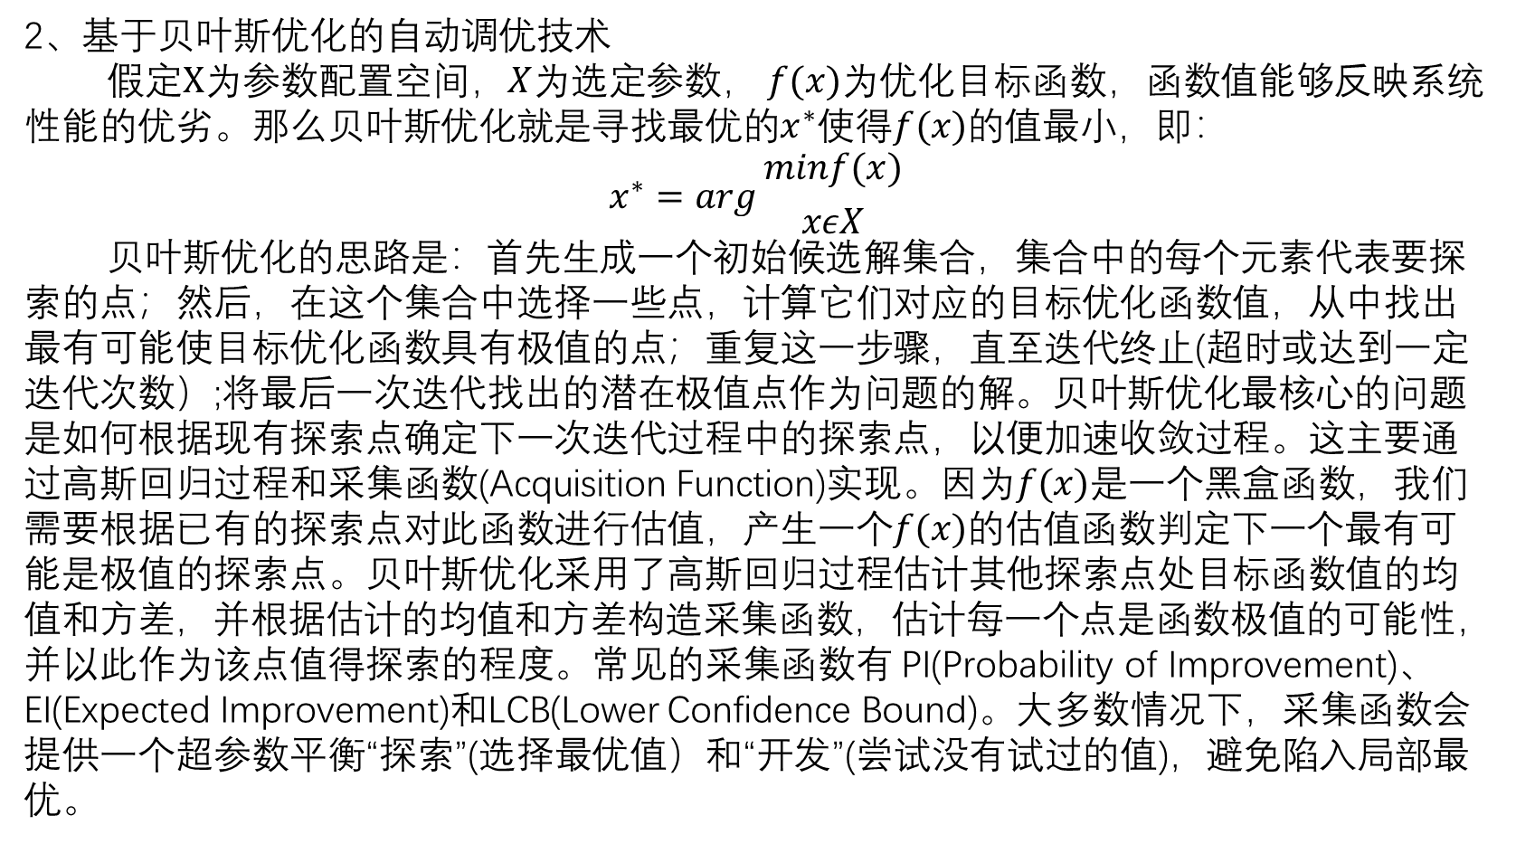
3、自动调优
2、基于贝叶斯优化的自动调优技术
假定$X$为参数配置空间，$X$为选定参数， $f(x)$为优化目标函数，函数值能够反映系统性能的优劣。那么贝叶斯优化就是寻找最优的$x^{∗}$使得$f(x)$的值最小，即：
$$x^{∗}=arg{minf(x) \atop xεX}$$
贝叶斯优化的思路是：首先生成一个初始候选解集合，集合中的每个元素代表要探索的点；然后，在这个集合中选择一些点，计算它们对应的目标优化函数值，从中找出最有可能使目标优化函数具有极值的点；重复这一步骤，直至迭代终止(超时或达到一定迭代次数）;将最后一次迭代找出的潜在极值点作为问题的解。贝叶斯优化最核心的问题是如何根据现有探索点确定下一次迭代过程中的探索点，以便加速收敛过程。这主要通过高斯回归过程和采集函数(Acquisition Function)实现。因为$f(x)$是一个黑盒函数，我们需要根据已有的探索点对此函数进行估值，产生一个$f(x)$的估值函数判定下一个最有可能是极值的探索点。贝叶斯优化采用了高斯回归过程估计其他探索点处目标函数值的均值和方差，并根据估计的均值和方差构造采集函数，估计每一个点是函数极值的可能性，并以此作为该点值得探索的程度。常见的采集函数有 PI(Probability of Improvement)、EI(Expected Improvement)和LCB(Lower Confidence Bound)。大多数情况下，采集函数会提供一个超参数平衡“探索”(选择最优值）和“开发”(尝试没有试过的值)，避免陷入局部最优。

Slide 19
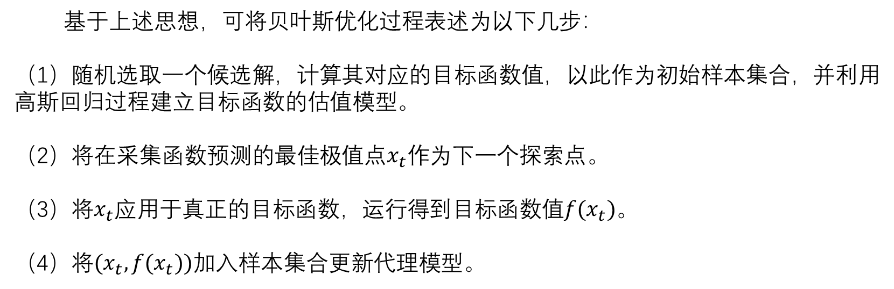
3、自动调优
基于上述思想，可将贝叶斯优化过程表述为以下几步：
（1）随机选取一个候选解，计算其对应的目标函数值，以此作为初始样本集合，并利用高斯回归过程建立目标函数的估值模型。
（2）将在采集函数预测的最佳极值点$x_{t}$作为下一个探索点。
（3）将$x_{t}$应用于真正的目标函数，运行得到目标函数值$f(x_{t})$。
（4）将$(x_{t},f(x_{t}))$加入样本集合更新代理模型。

Slide 20
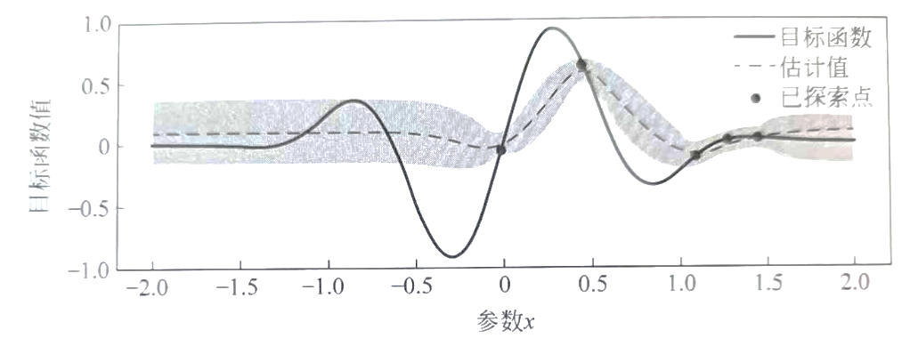
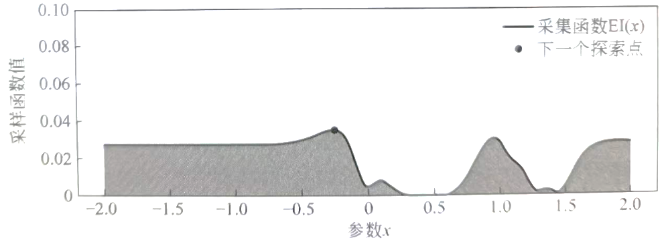
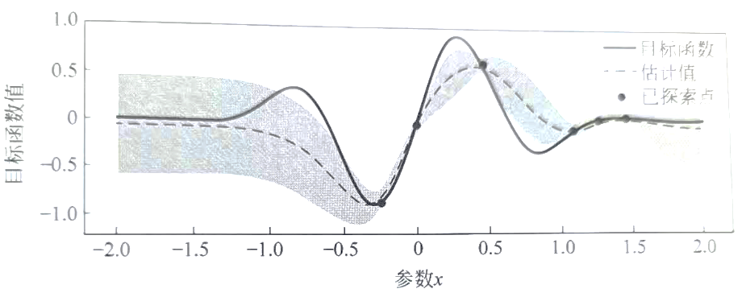
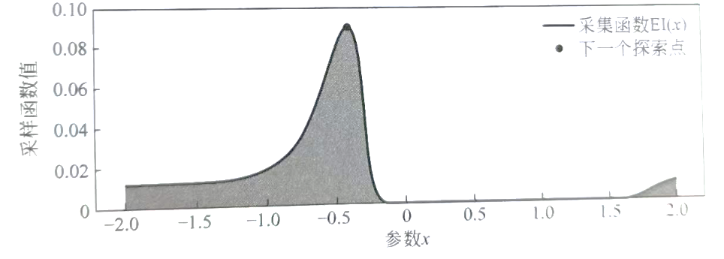
图12-8 5个采样点时的高斯回归过程和EI采样函数示例
图12-9 6个采样点时的高斯回归过程和EI采样函数示例

Slide 21
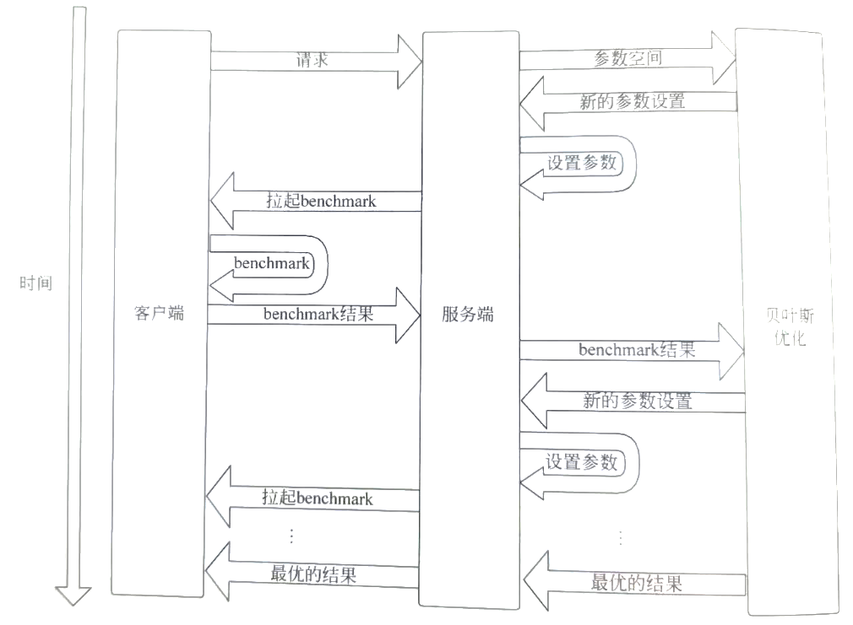
图12-10 A-Tune中自动调优的基本流程

Slide 22
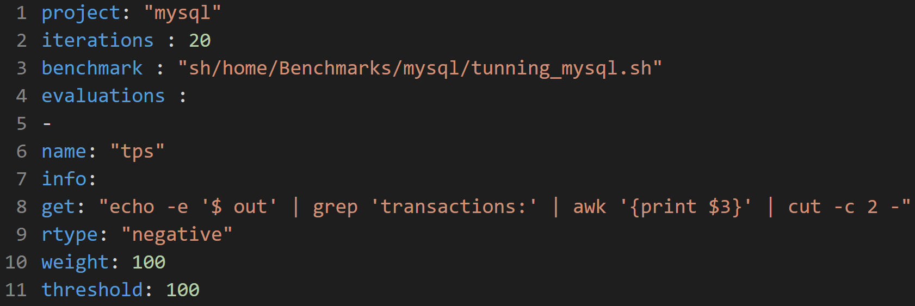
3、自动调优
3、案例：利用A-Tune进行性能自动调优
以优化MySQL的场景了解A-Tune的调优过程。
首先，在客户端运行命令“atune-adm tuning mysql-client.yaml”。该命令中，mysq client.yaml 为客户端的配置文件。在客户端的yaml文件里，需要指定客户端benchmark(基准测试程序)的拉起脚本和获得 benchmark 结果的命令，并且指定调节的次数。
图12-11 yaml文件的配置示例

Slide 23
3、自动调优
拉起tuning之后，客户端会给服务端发送一个请求，继而服务端将可以调节的参数空间发送给负责运行贝叶斯优化的服务器。然后，贝叶斯优化算法随机选出新的参数设置发给服务端；服务端将收到的参数进行自动设置，并通知客户端拉起 benchmark 进行测试。客户端完成测试之后，收集测试的benchmark 结果发送给服务端。之后，服务端再发给负责运行贝叶斯优化的服务器；贝叶斯优化根据收到的benchmark 结果和可调节的参数空间，计算出新的参数设置，并发给服务端；服务端将收到的参数进行自动设置，并通知客户端拉起benchmark 进行测试。以上过程不断循环，直到达到规定的调节次数，完成调优过程。调优结束后，负责运行贝叶斯优化的服务器将最优的性能和参数设置发回给服务端，服务端再发给客户端显示出来。

Slide 24
本章小结
随着软硬件的不断发展，操作系统正变得越来越庞大。为了应对通用场景下的多样化服务需求，操作系统及其上层应用软件均引入了大量的系统参数，希望在满足多样化服务需求的同时，保持其针对不同业务场景的动态可调节性。
然而，21世纪10年代，机器学习和人工智能的飞速发展，推动了操作系统与人工智能的深度融合。系统工程师开始通过人工智能的方法实现系统参数的自动调优，从而降低了性能调优过程中反复调参的人工成本，提升了系统调优的效率。
目前，系统调优仍是系统优化领域的前沿问题之一。openEuler 操作系统的A-Tune 工具在系统自动调优领域开展了一些初探性设计和应用，但也仍处于不断迭代和提升的过程。更多新型的技术仍有待进一步探索。

